Slide 1
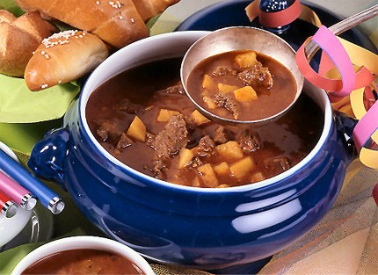
ПУТЕШЕСТВИЕ В СТРАНУ ПЕРВЫХ БЛЮД

Slide 2
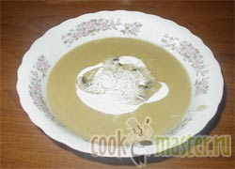
СУП - ПЮРЕ И СУПЫ - КРЕМЫ

Slide 3
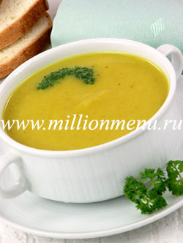
СУП - ПЮРЕ И СУПЫ - КРЕМЫ

Slide 4
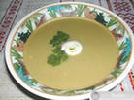
ПО НАЛИЧИЮ ОСНОВНЫХ КОМПОНЕНТОВ ОПРЕДЕЛИТЬ НАЗВАНИЕ СУПА:
1. ПЕЧЕНЬ
2. МОРКОВЬ
3. ПЕТРУШКА
4. ЛУК РЕПЧАТЫЙ
5. СОУС МОЛОЧНЫЙ
6. СЛИВОЧНОЕ МАСЛО
7. БУЛЬОН

Slide 5
ЗАПРАВОЧНЫЕ СУПЫ

Slide 6
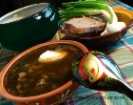
ЩИ СУТОЧНЫЕ

Slide 7
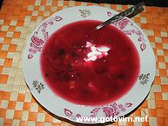
БОРЩИ

Slide 8
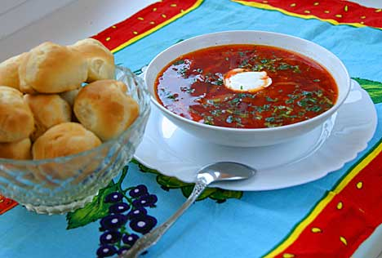
ПО НАЛИЧИЮ ОСНОВНЫХ КОМПОНЕНТОВ ОПРЕДЕЛИТЬ НАЗВАНИЕ БОРЩА:
1. КАТОФЕЛЬ
2. КАПУСТА
3. СВЕКЛА
4. МОРКОВЬ
5. ЛУК РЕПЧАТЫЙ
6. ТОМАТ
7. САЛО ШПИК
8. СВИНИНА
9. ПЕРЕЦ БОЛГАРСКИЙ
10. ЧЕСНОК
11. СПЕЦИИ
12. СМЕТАНА

Slide 9
ПО НАЛИЧИЮ ОСНОВНЫХ КОМПОНЕНТОВ ОПРЕДЕЛИТЬ НАЗВАНИЕ БОРЩА:
1. КАРТОФЕЛЬ
2. КАПУСТА
3. СВЕКЛА
4. МОРКОВЬ
5. ЛУК РЕПЧАТЫЙ
6. ТОМАТ
7. ЧЕСНОК
8. ФАСОЛЬ
9. ФРИКАДЕЛЬКИ
10. СПЕЦИИ
11. СМЕТАНА

Slide 10
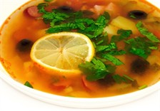
СОЛЯНКИ

Slide 11
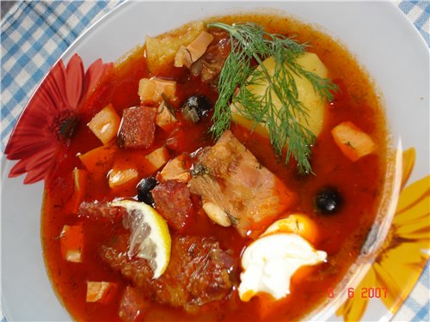
КАКУЮ СОЛЯНКУ ГОТОВЯТ С КАРТОФЕЛЕМ?

Slide 12
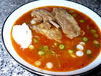
ХАРЧО – НАЦИОНАЛЬНЫЙ ГРУЗИНСКИЙ СУП

Slide 13
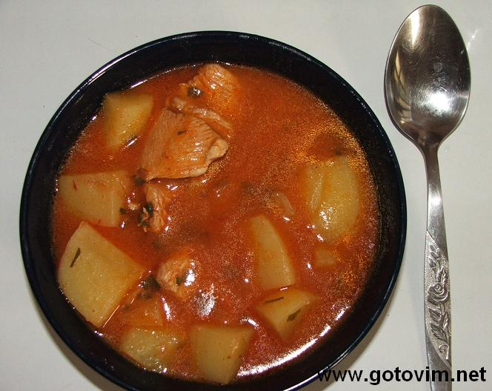
СУП – ГУЛЯШ ГЛАВНОЕ БЛЮДО ВЕНГЕРСКОГО СТОЛА

Slide 14
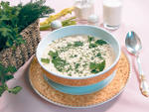
ХОЛОДНЫЕ СУПЫ

Slide 15
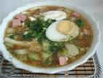
ОКРОШКА

